Slide 1
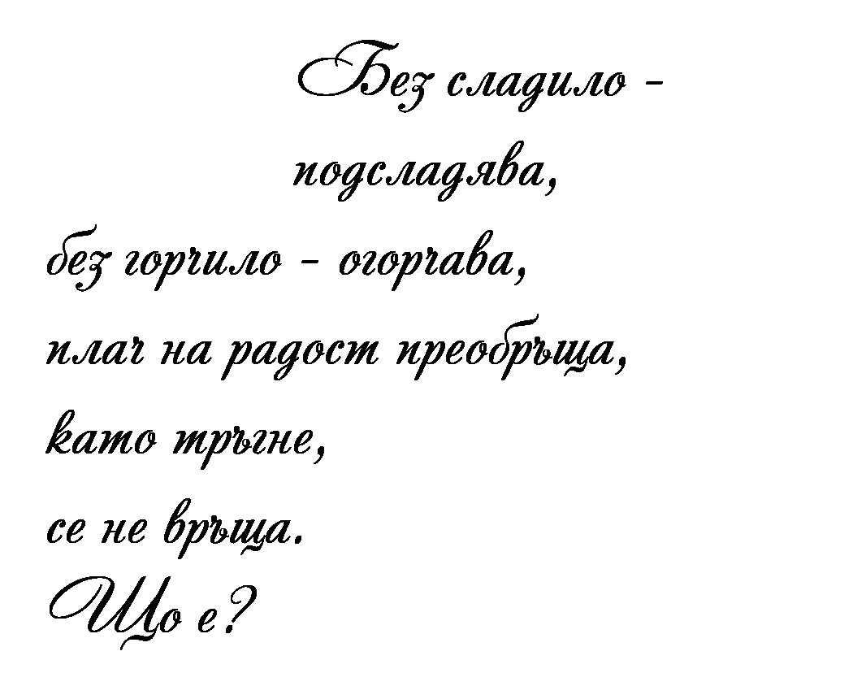
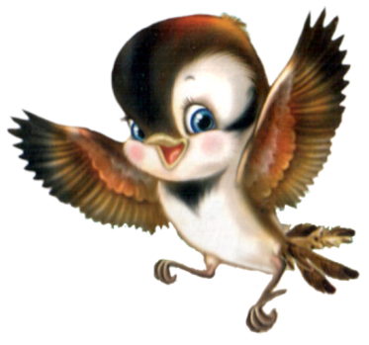


Slide 2

Образуване на думите

Slide 3
Думи с обща част и сходно значение са
сродни думи.
Общата част на сродните думи се нарича
корен на думата.
Част от думата, която стои пред корена, се нарича
представка.
Частта, която стои след корена, се нарича
наставка.

Slide 4
представка
корен
наставка
словообразуващи

Slide 5

Упр.1 С помощта на наставките образувайте от глаголите-
съществителни имена. Коя е общата има част?
-ник - тел
- ар
ир
- еж
- ец
ач - ка
- ен
уча
уч
е
а
ник
уч
а
и
тел
уч
а
и
тел
ка
уч
ен
а

Slide 6
-ник - тел
- ар
ир
- еж
- ец
ач - ка
- ен
нос
я
нося
и
тел
нос
ач
я

Slide 7
-ник - тел
- ар
ир
- еж
- ец
ач - ка
- ен
грабя
граб
я
и
тел

Slide 8
-ник - тел
- ар
ир
- еж
- ец
ач - ка
- ен
лек
увам
лекувам
лек
увам
ар
лек
увам
ар
ка
ле
кувам
чи
тел

Slide 9

Упр.3 Напишете думите според реда на образуването им.
говорителка
говоря
говорител
говор
1. говор
2.говоря
3.говорител
4.говорителка

Slide 10
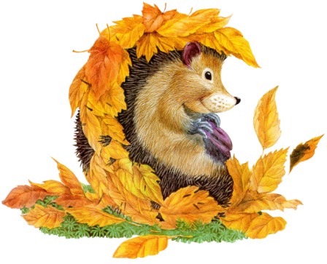
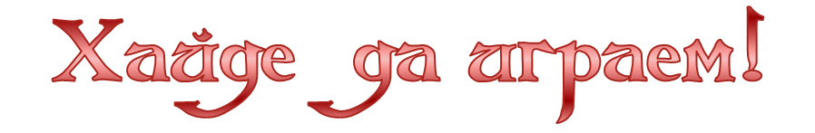
Ще получите нова дума, ако последователно запишете от първата дума-представката,
от втората-корена,
от третата-представката,
от четвъртата-наставката,
от петата – окончанието.
разсъждение
раз
изказвам
каз
вдигам
в
ковач
ач
смели
и

Slide 11
Домашна работа:
Стр.27 упр.8

Slide 12
Изготви за вас:
Елиана Амудова
СОУ”Св.св.Кирил и Методий” гр.Якоруда

